Slide 1
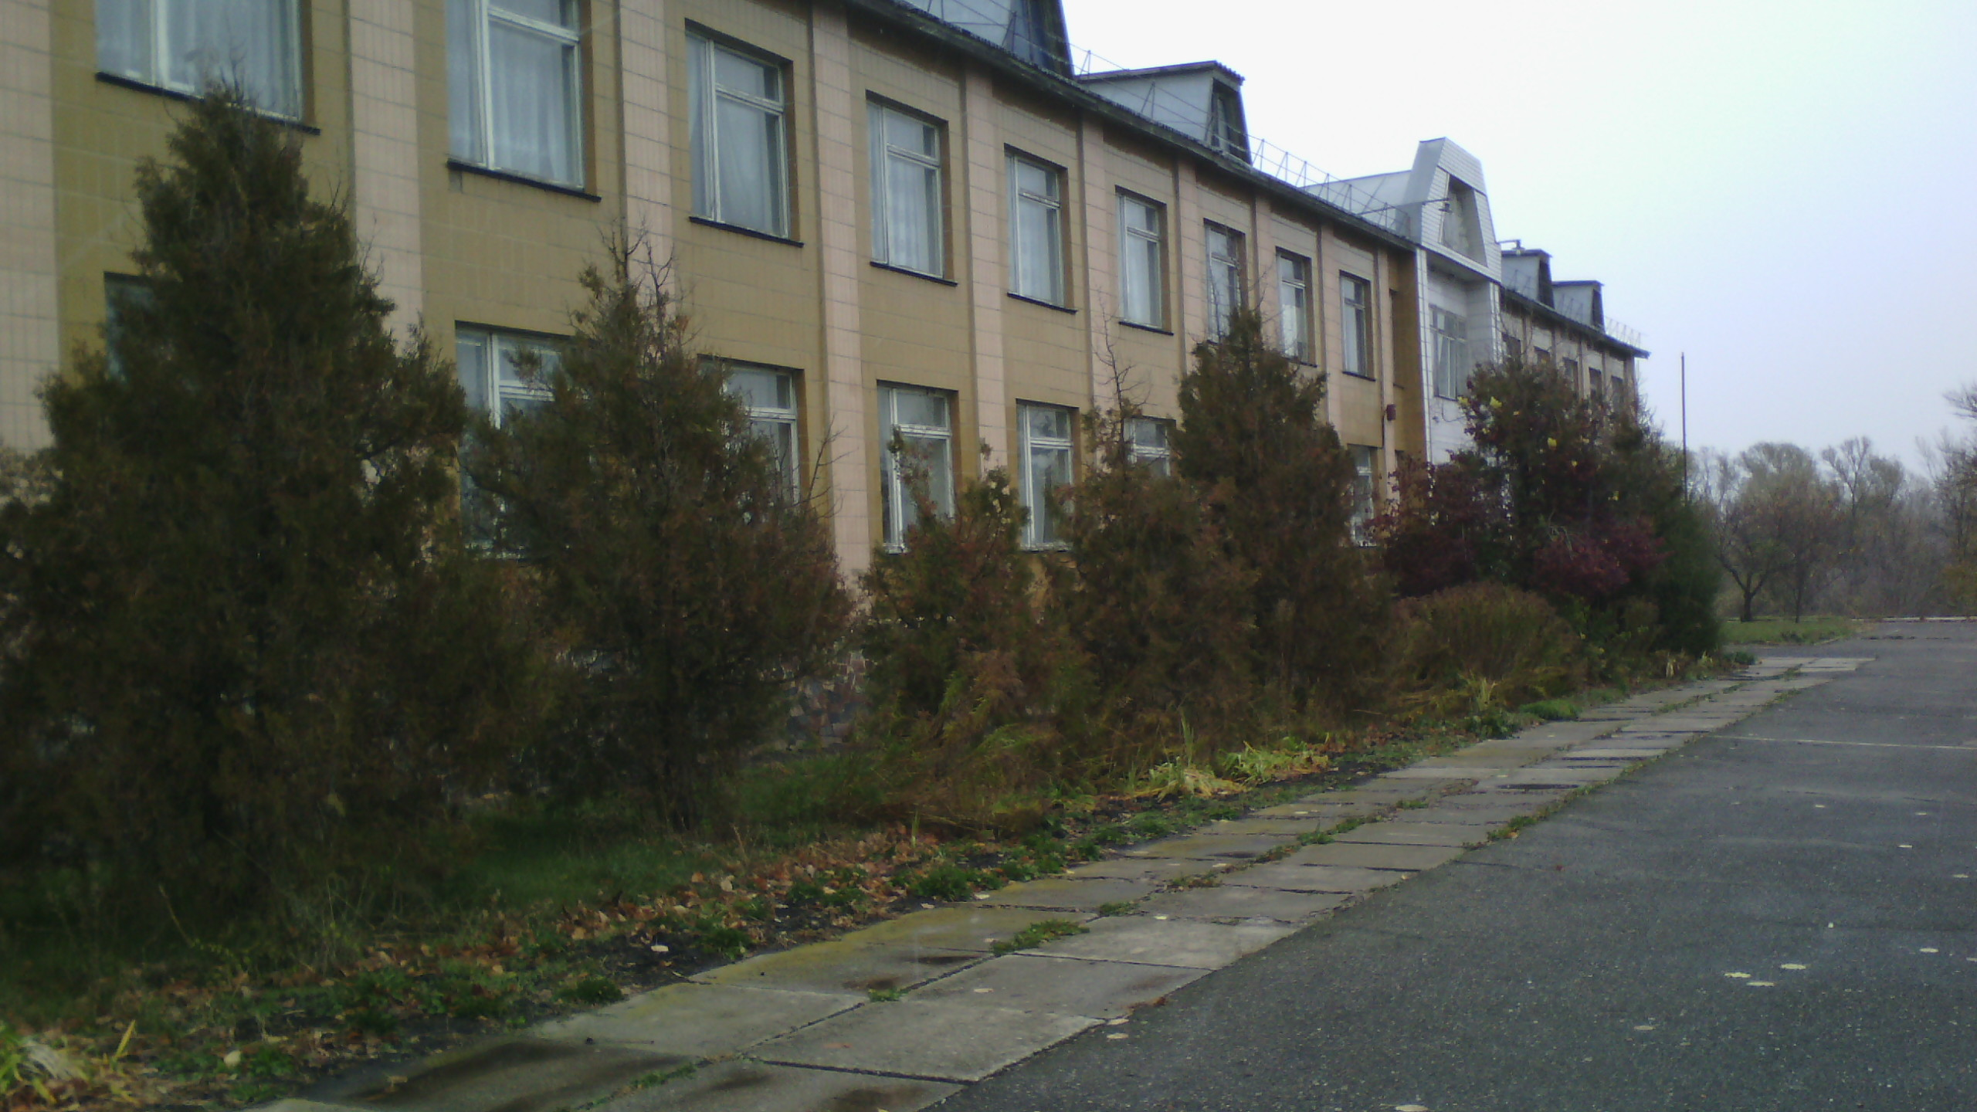
Сторінки історії мого села Петраківки
Підготували проект: члени гуртка “Я-патріот”
Петраківського ЗЗСО
Керівник підпроекта: Ольга Леонідівна Майборода,
вчитель історії

Slide 2
Мета проекту:
формувати почуття патріотизму, відданості справі зміцнення державності, активної громадянської позиції та високий рівень національної свідомості;
Вивчення та пошук учнями історичних фактів про життя та діяльність петраківчан у певні історичні періоди .

Slide 3
Завдання проекту:
виховувати національно свідомих громадян-патріотів здатних забезпечити країні гідне місце в цивілізованому світі;
стимулювання творчих здібностей учнів та створення умов для всебічного розвитку особистості;
розвиток пошуково-пізнавальної діяльності.

Slide 4
Очікувані результи:
Позитивний результат впровадження проекту ми вбачаємо:
у сприянні формування особистісних рис справжнього громадянина-патріота, національно усвідомленої особистості, готової працювати задля розквіту своєї країни;
у вивченні майбутніми поколіннями фактів із життя петраківчан у певні історичні періоди.

Slide 5
Актуальність проекту:
визначається необхідністю цілеспрямованої роботи задля глибокого розуміння підростаючого покоління свого громадянського обов’язку;
виховання національно-свідомого, відповідального громадянина України.

Slide 6
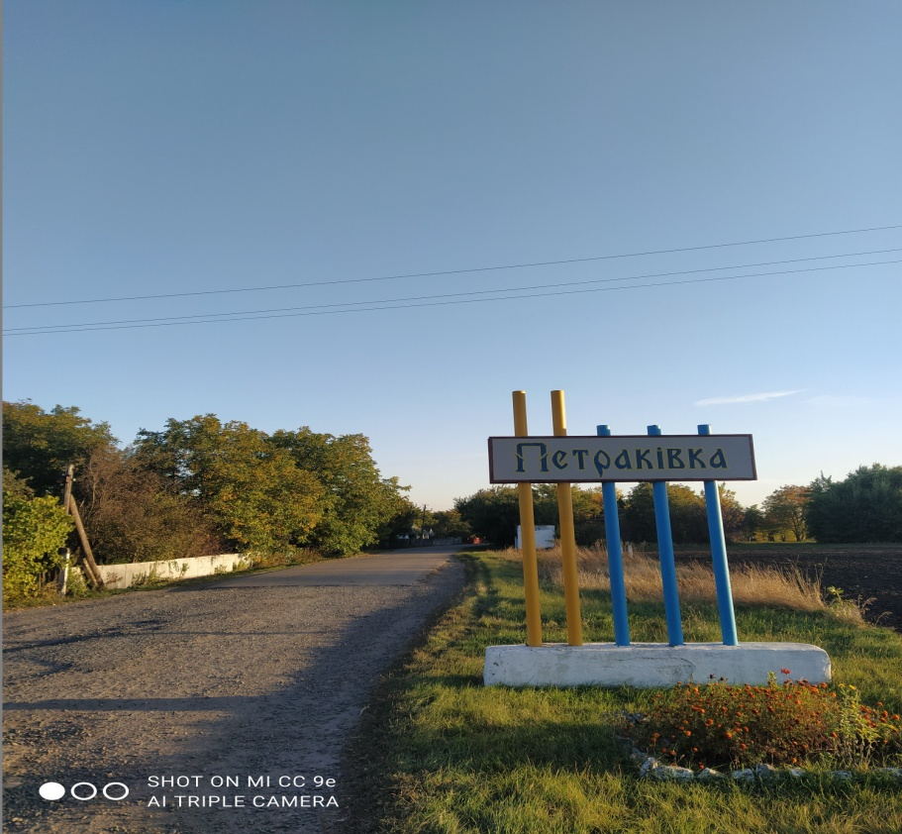
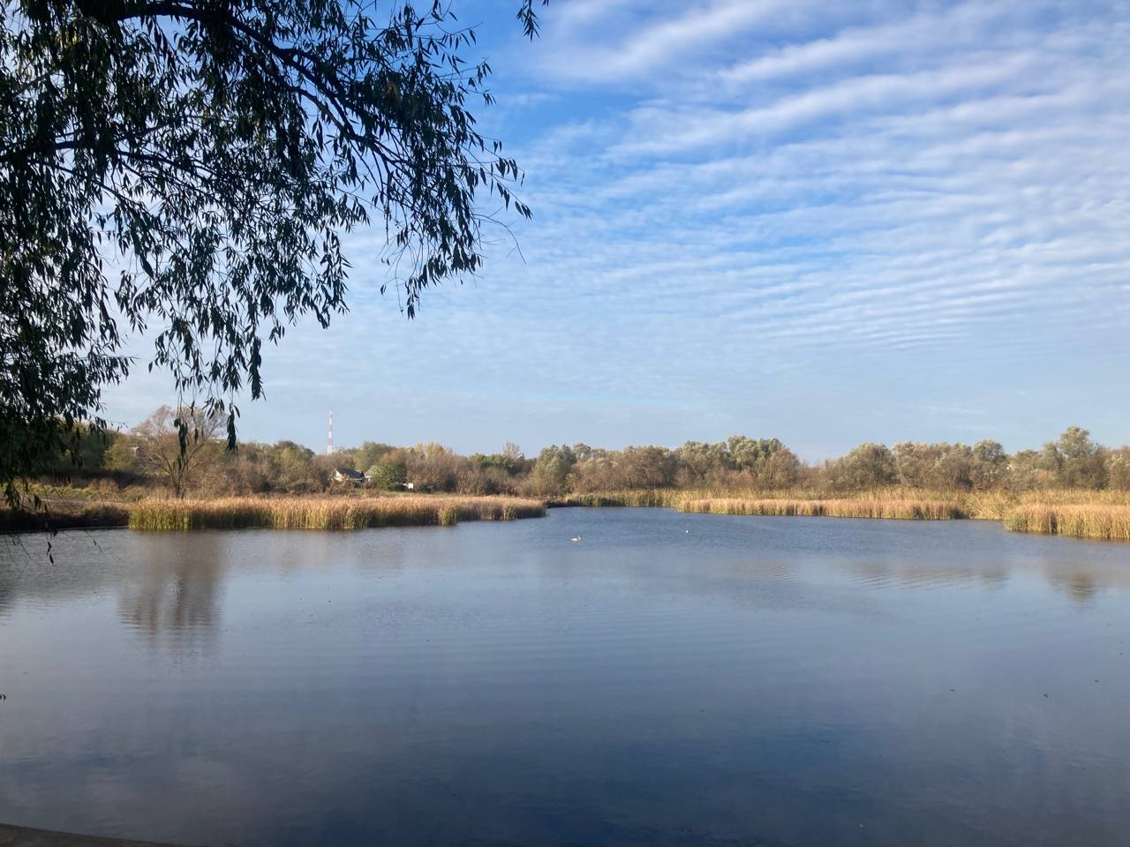
ссс
Село моє! Для мене ти єдине…

Slide 7
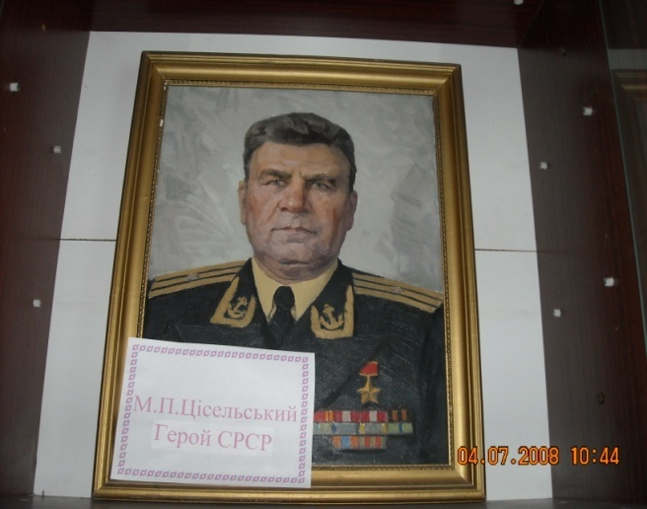
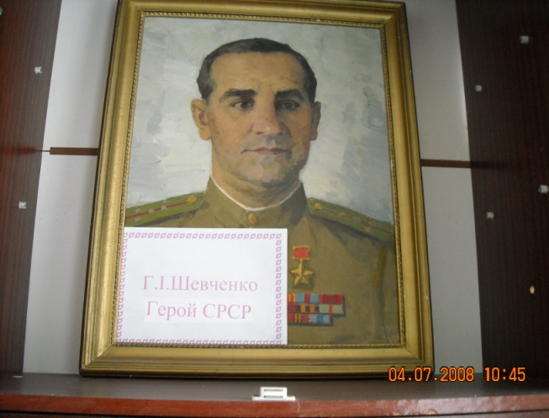
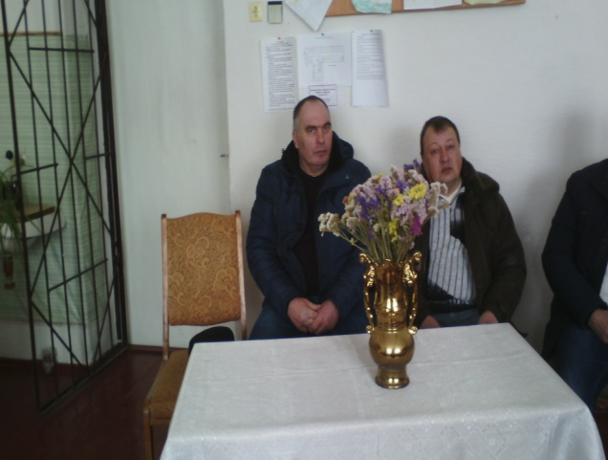
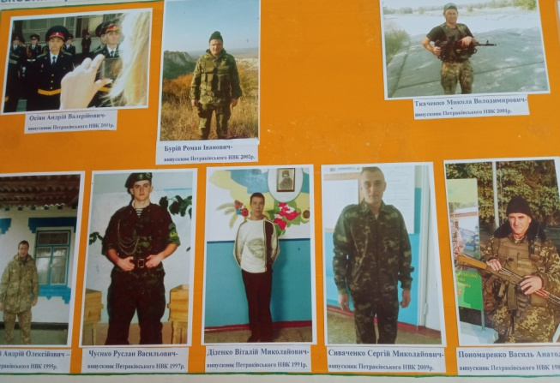
Односельці – захисники рідної землі.
Ветерани Другої Світової війни,
воїни – афганці та учасники АТО.

Slide 8
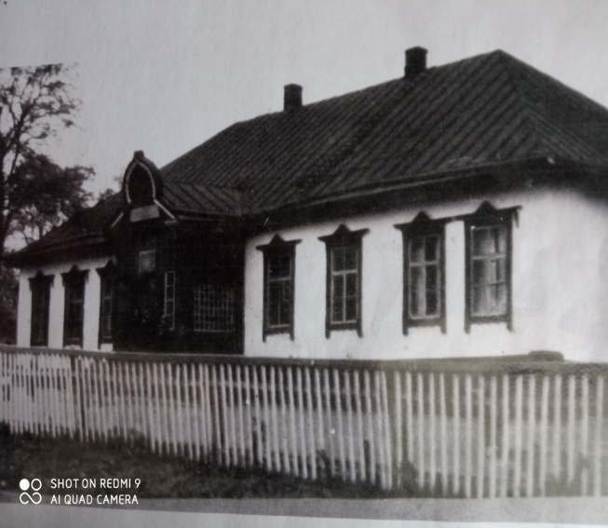
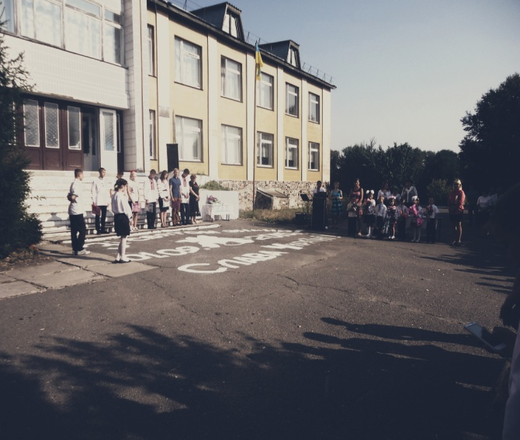
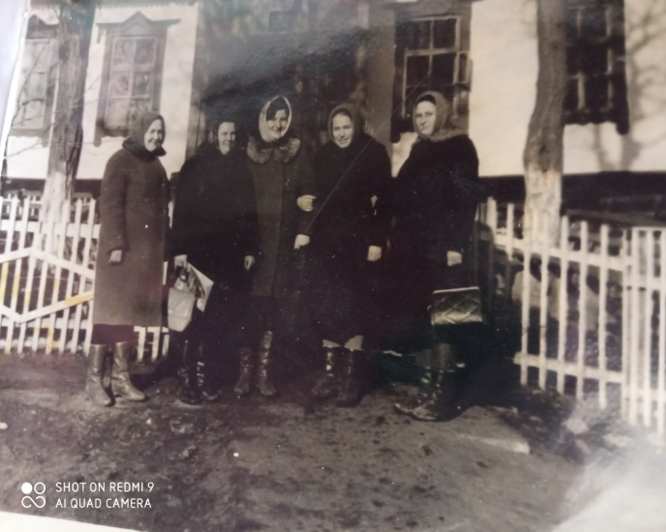
Наша школа – це наш другий дім.
Учителі. Світлина 1963 року.

Slide 9
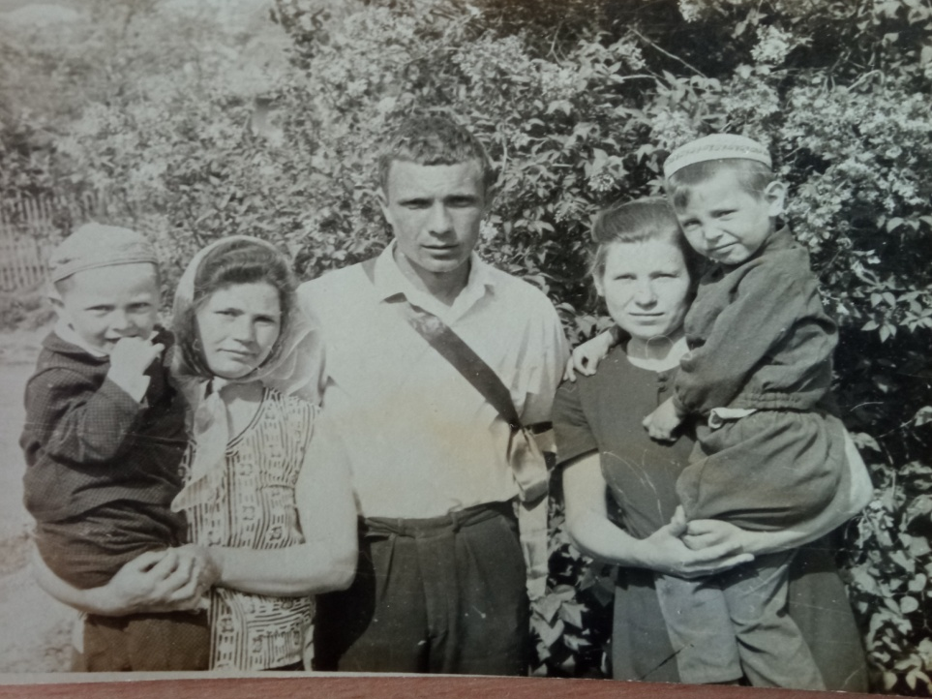
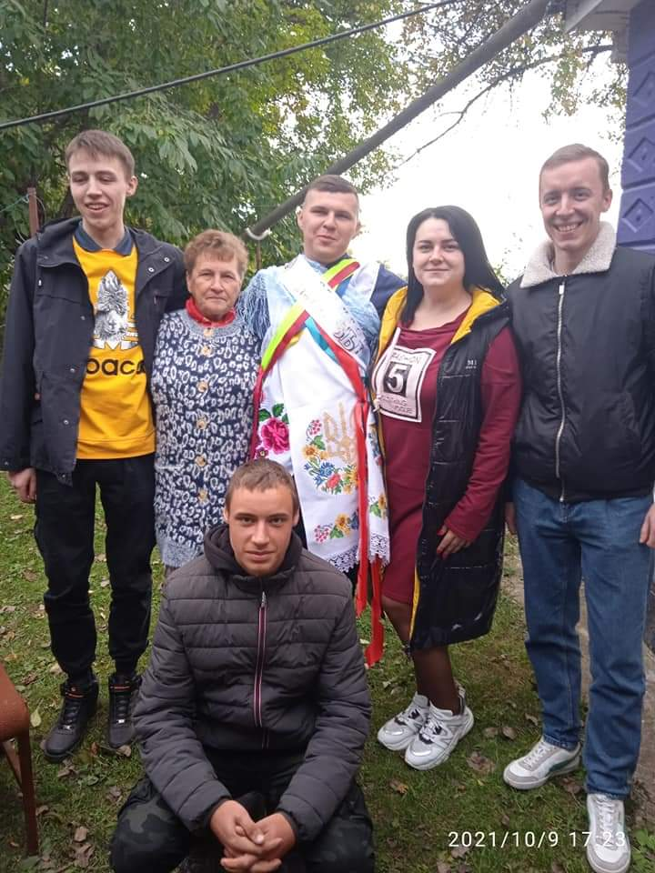
1968р.
2021р.
Проводжала мати сина у солдати…

Slide 10
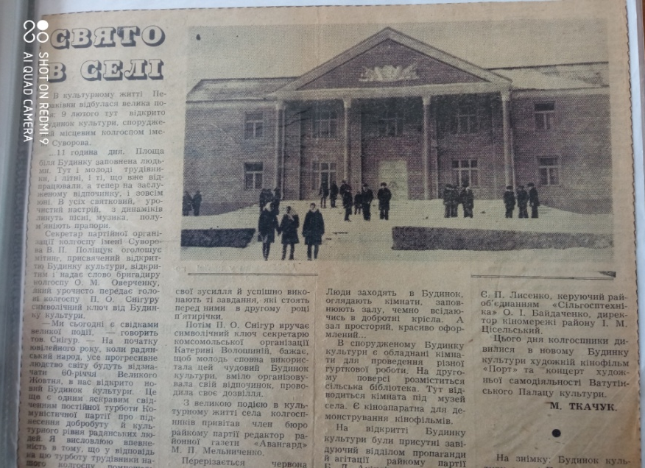
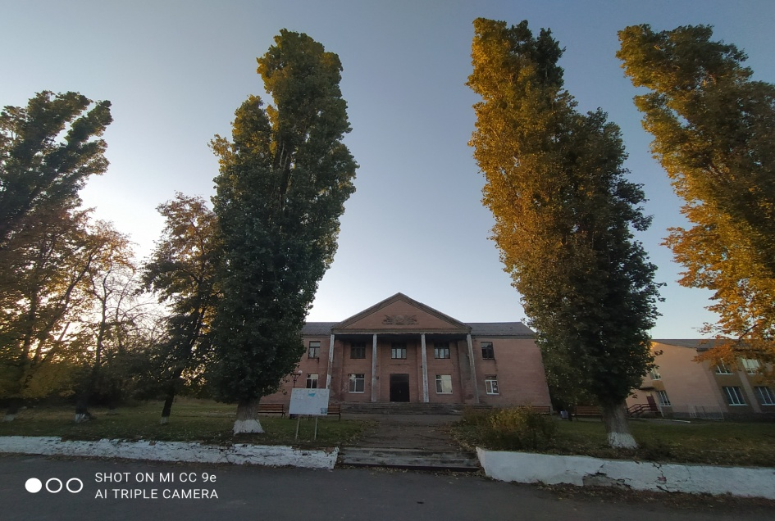
1977р.
2021р.
Будинок культури – це центр дозвілля петраківчан.

Slide 11
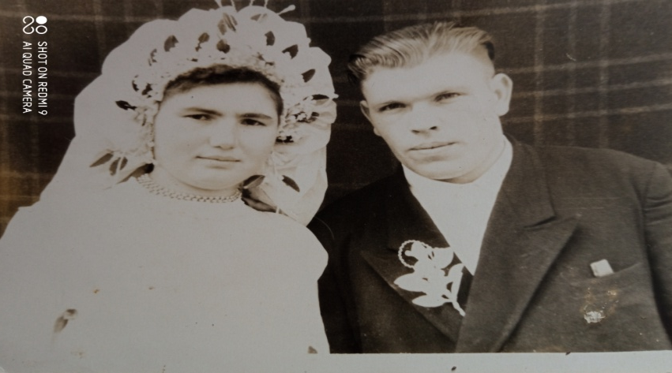
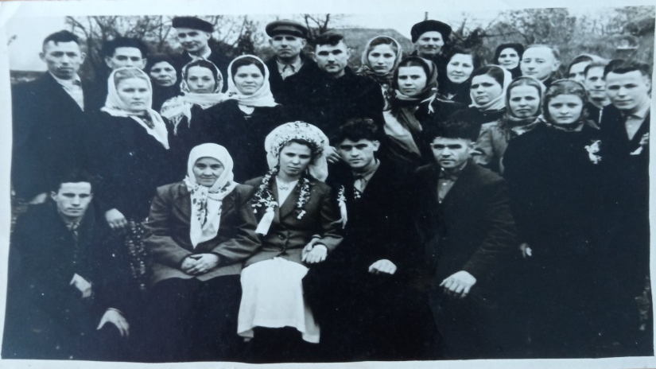
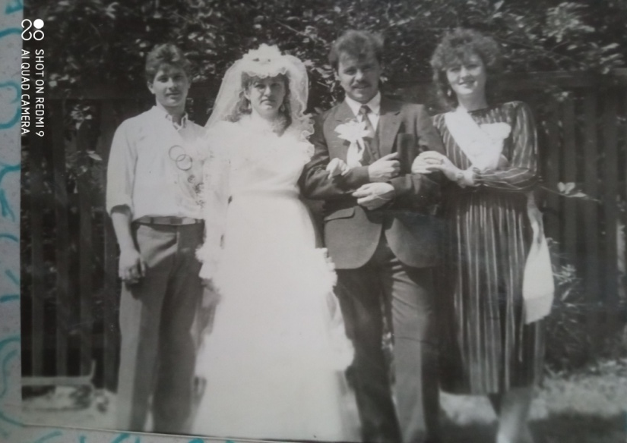
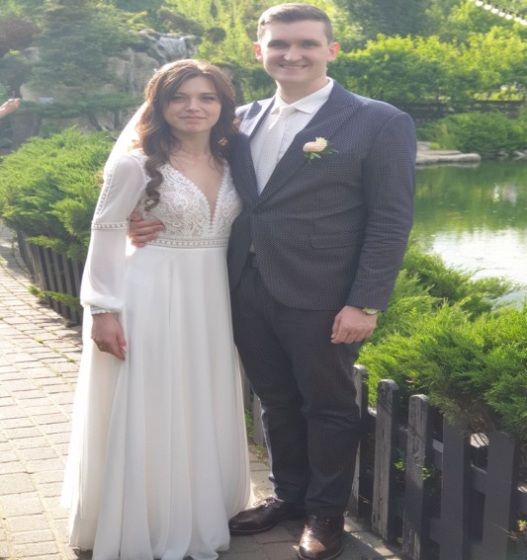
Весільні музики лунають на все село…

Slide 12
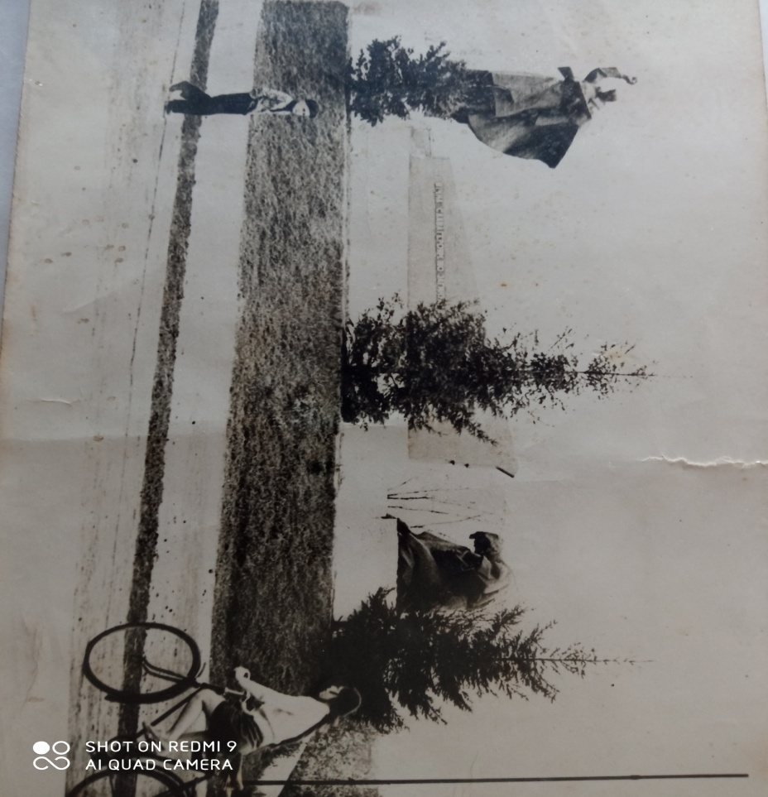
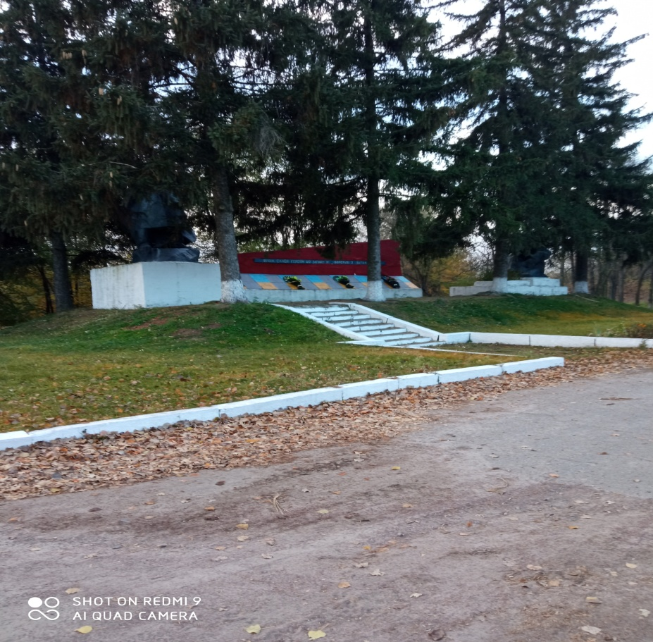
Вічна слава загиблим у боях за рідну землю…

Slide 13
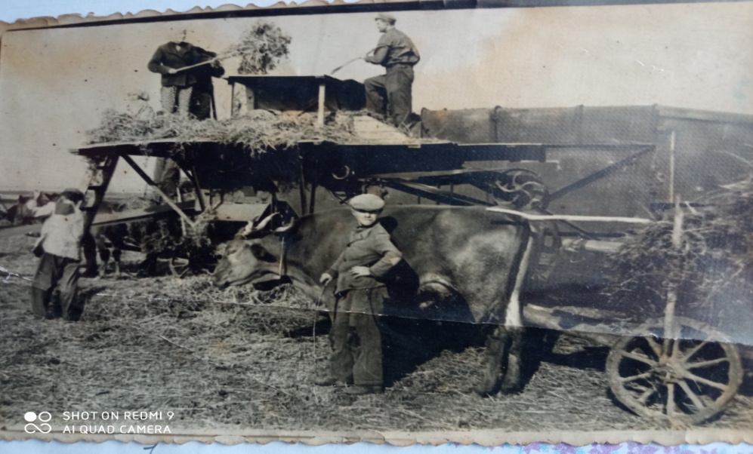
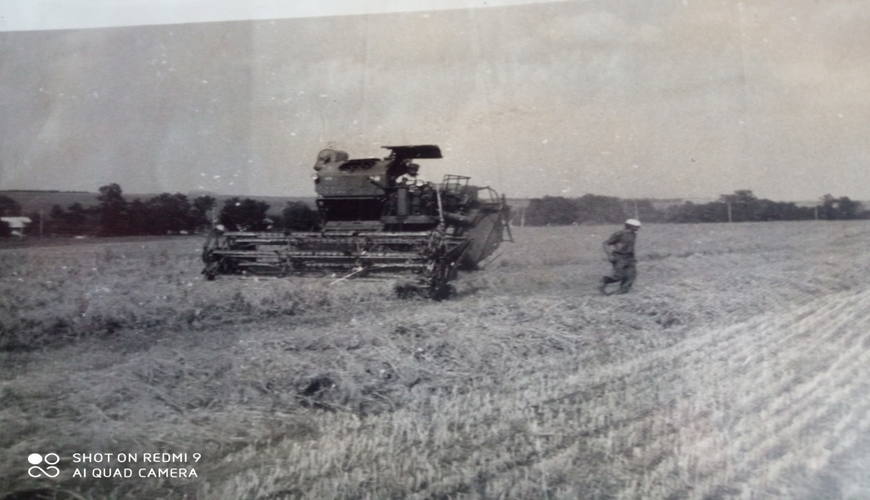
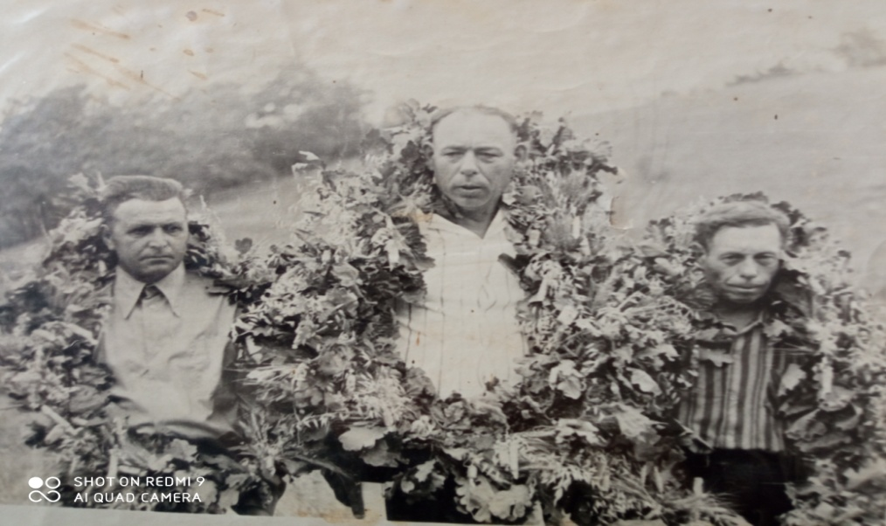
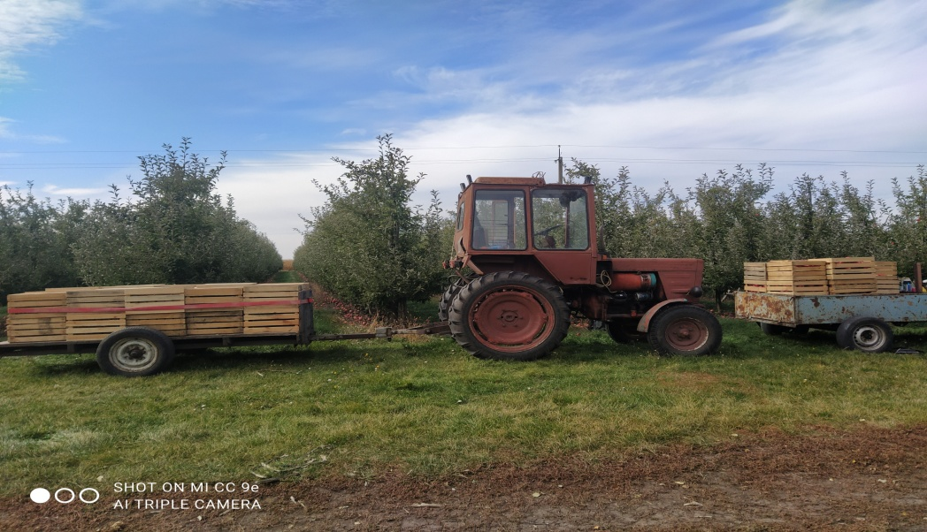
Односельці – хлібороби та садівники.

Slide 14
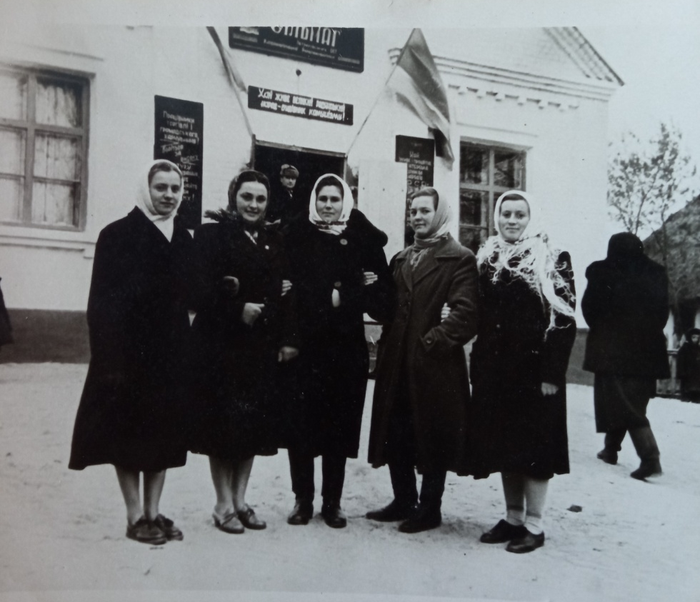
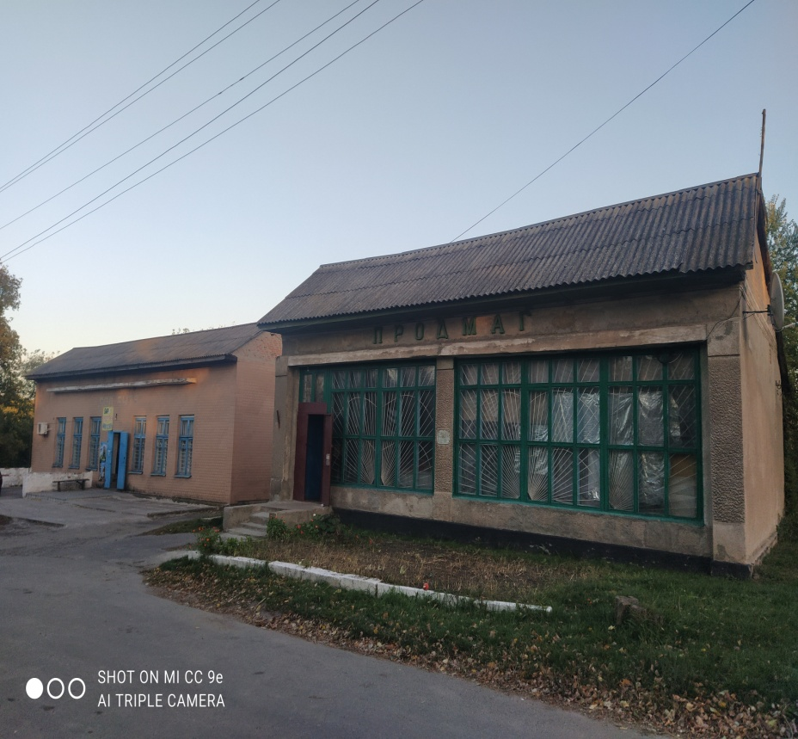
Крамниця – це один з головних об`єктів села.

Slide 15
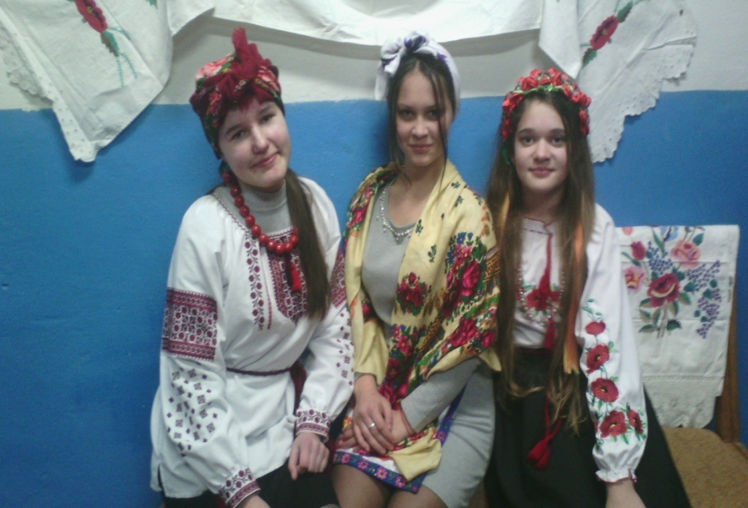
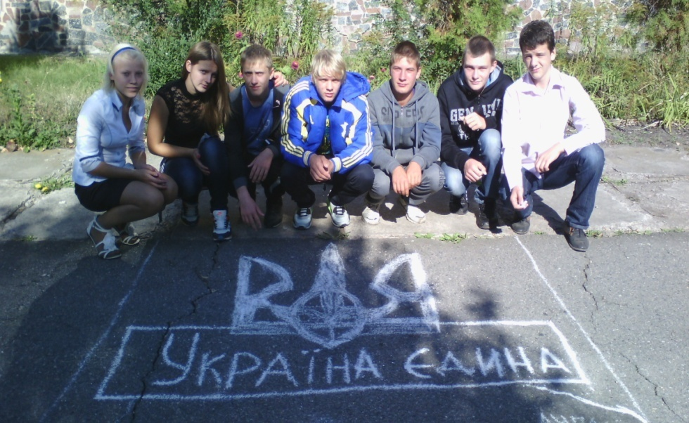
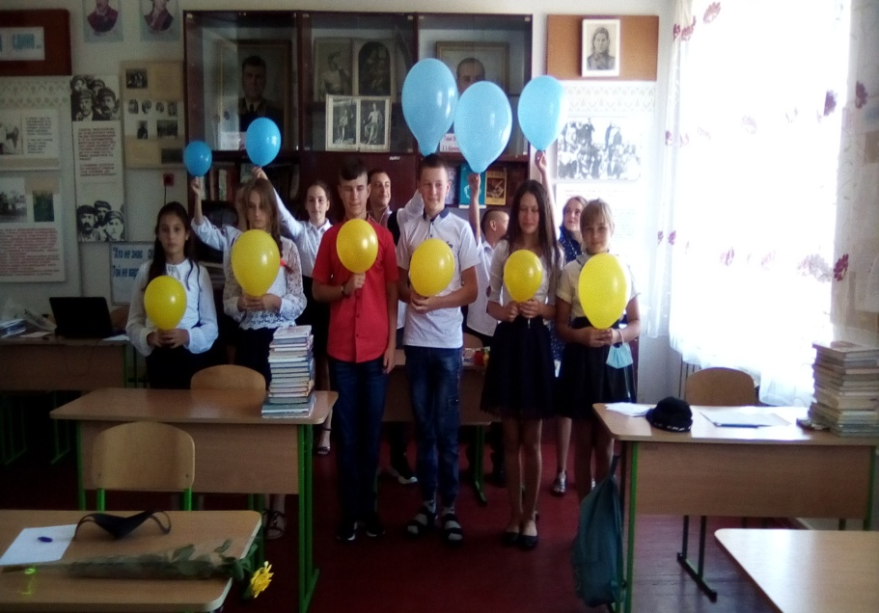
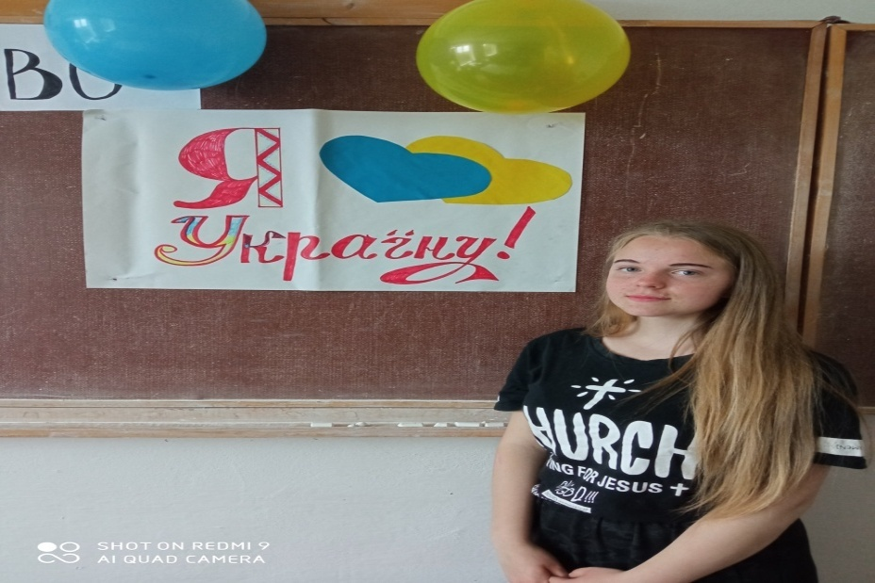
Наші діти – це майбутнє села Петраківки.

